Slide 1
Tiết: 25,26.
ĐA DẠNG THỰC VẬT

Slide 2
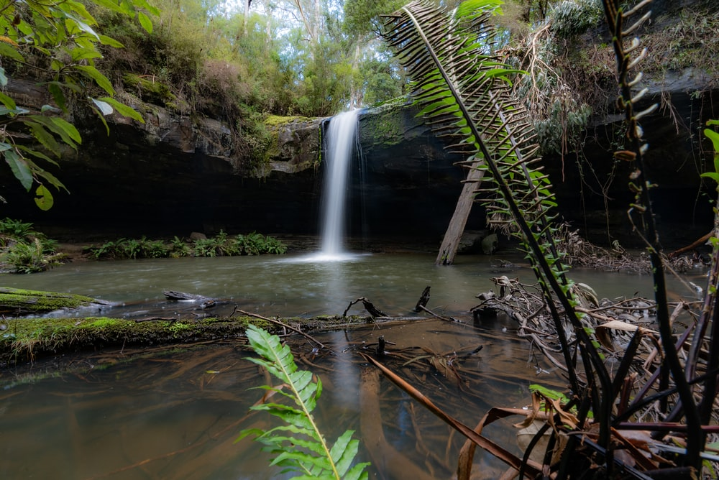
III.THỰC VẬT
CÓ MẠCH DẪN, KHÔNG CÓ HẠT
(DƯƠNG XỈ)

Slide 3
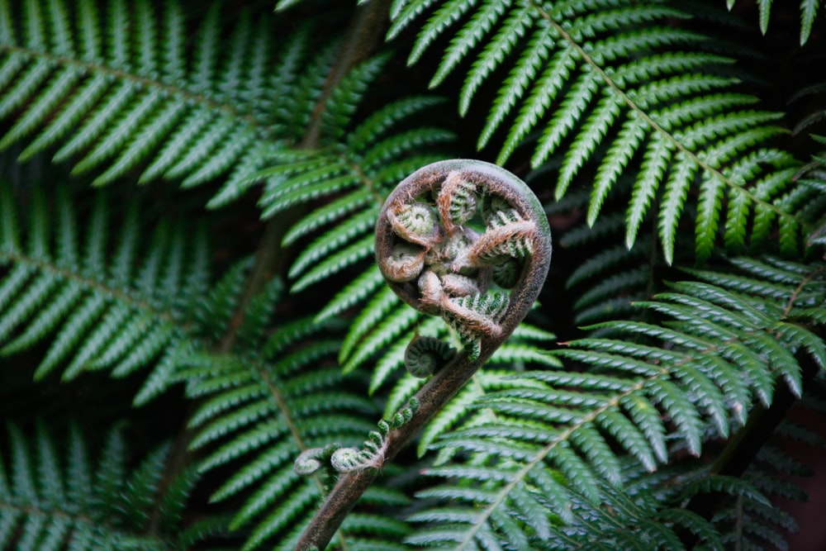
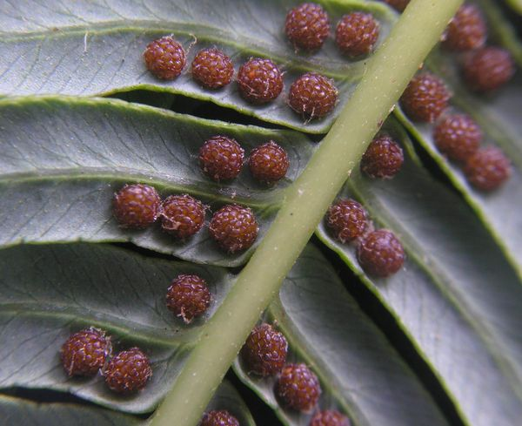
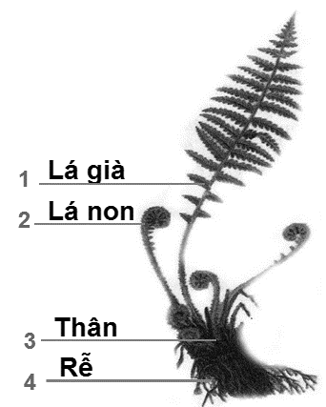
Quan sát hình và nêu đặc điểm của cây dương xỉ

Slide 4
Dương xỉ phân bố nơi đất ẩm, dưới tán rừng hoặc ven đường đi
Sống trên cạn, bào tử nằm mặt dưới lá
Chủ yếu nơi nóng, ẩm
Một số loài sống dưới nước như rau bợ, cây bèo vảy ốc,…
a) Cây rau bợ
b) Cây bèo vảy ốc

Slide 5
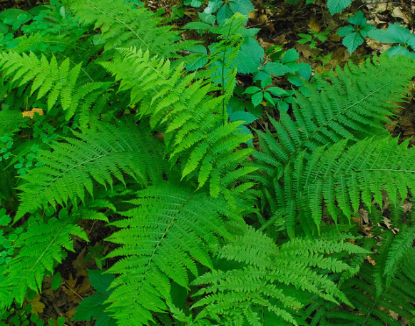
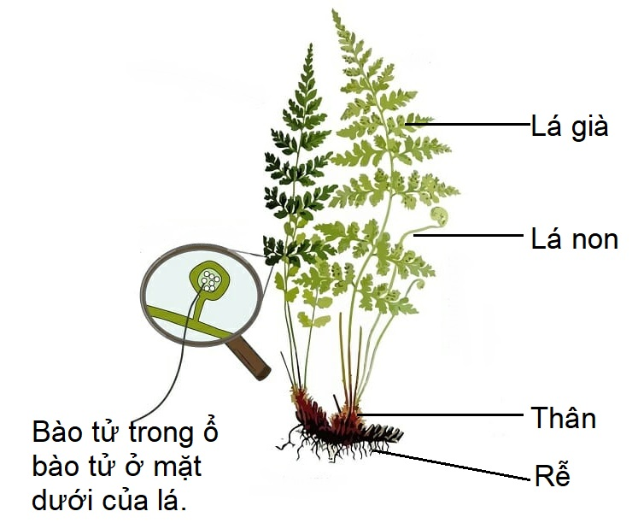
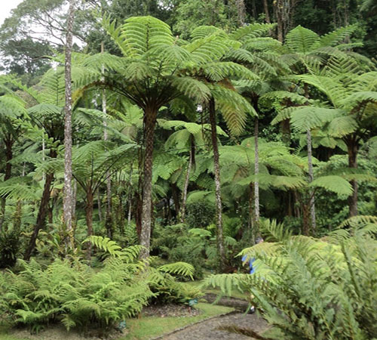
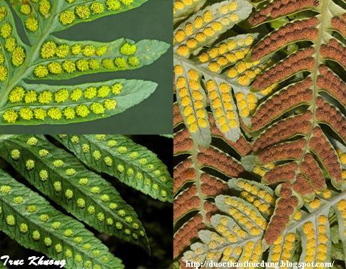
TÌM HIỂU VỀ DƯƠNG XỈ
Sống nơi đất ẩm, chân tường,dưới tán rừng
Dương xỉ có mạch dẫn, có thân, lá, rễ thật, không có hạt, không có hoa.
Sinh sản bằng túi bào tử nằm mặt dưới lá

Slide 6
Rêu: chưa có mạch dẫn
Dương xỉ: đã có mạch dẫn để vận chuyển các chất trong cây.
Nêu đặc điểm giúp em phân biệt cây rêu và cây dương xỉ.
Hoàn thành theo bảng mẫu dưới đây
Các nhóm thực vật | Môi trường sống | Đặc điểm về cơ quan sinh dưỡng (rễ, thân, lá) | Đặc điểm về cơ quan sinh sản (hoa, quả, hạt)
Thực vật không có mạch (Rêu) | ? | ? | ?
Thực vật có mạch, không có hạt (Dương xỉ) | ? | ? | ?

Slide 7
Các nhóm thực vật | Môi trường sống | Đặc điểm về cơ quan sinh dưỡng (rễ, thân, lá) | Đặc điểm về cơ quan sinh sản (hoa, quả, hạt)
Thực vật không có mạch (Rêu) | Những nơi ẩm ướt (chân tường, gốc cây, …) | Chưa có rễ chính thức. Thân nhỏ, chưa có mạch dẫn. Lá nhỏ. | Không có hoa, quả, hạt. Cơ quan sinh sản là túi bào tử (nằm trên ngọn) chứa các hạt bào tử.
Thực vật có mạch, không có hạt (Dương xỉ) | Sống nơi đất ẩm, chân tường, dưới tán rừng. | Rễ, thân, lá chính thức, có mạch dẫn vận chuyển các chất Lá còn non thường cuộn lại ở đầu. | Không có hoa, quả, hạt. Cơ quan sinh sản là túi bào tử (nằm mặt dưới là giá) chứa các hạt bào tử.

Slide 8
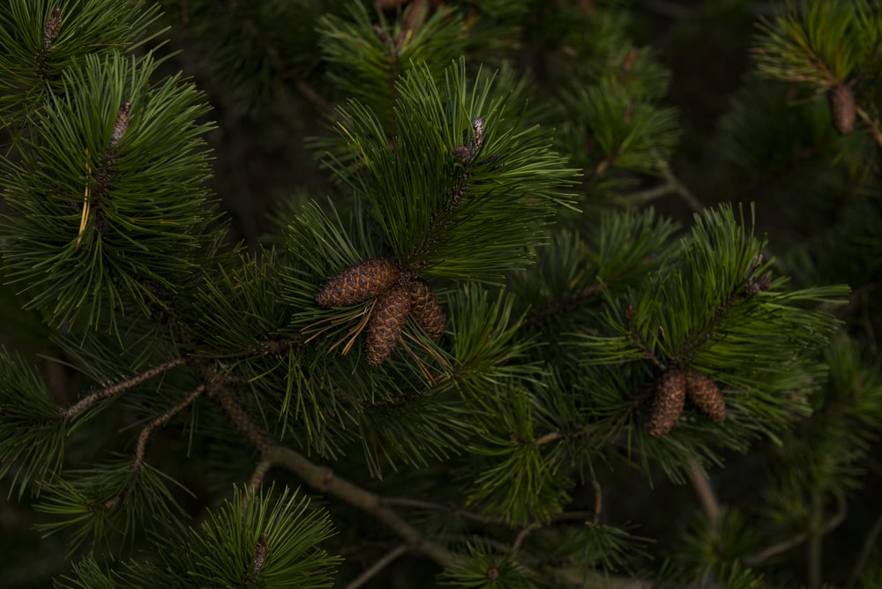
IV. THỰC VẬT
CÓ MẠCH DẪN, CÓ HẠT, KHÔNG CÓ HOA
(HẠT TRẦN)

Slide 9
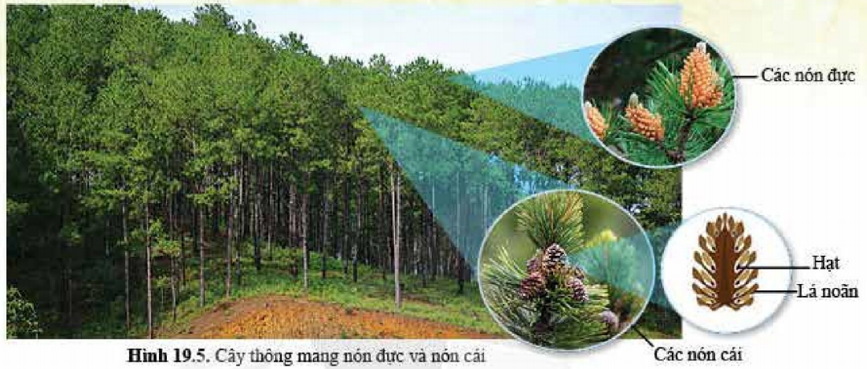
Cây thông là thực vật có mạch dẫn, có hạt trần, không có hoa.
Hạt nằm trên những lá noãn xếp liền thành nón.
Có 2 loại nón: đực (kích thước nhỏ), cái (kích thước lớn).
Rễ, thân, lá phát triển.
Nêu những đặc điểm giúp em nhận biết được cây thông qua hình bên.
Các nón đực
Hạt
Lá noãn
Hình 19.5. Cây thông mang nón đực và nón cái
Các nón cái

Slide 10
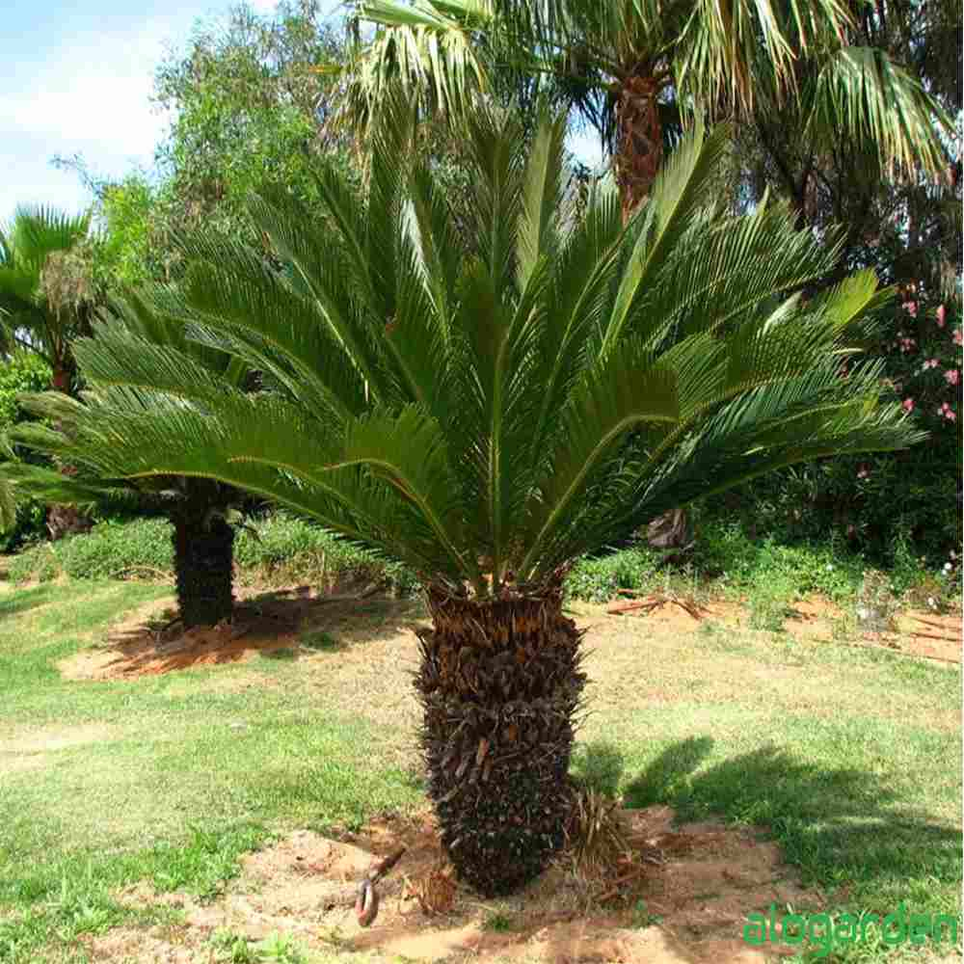
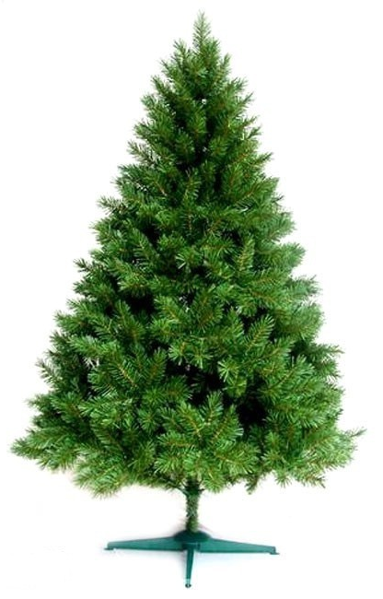
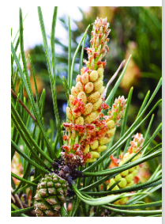
TÌM HIỂU VỀ HẠT TRẦN
Hạt trần là nhóm thực vật bậc cao
Đặc điểm:
* Sống trên cạn
* Cấu tạo:
Có mạch dẫn, có thân, lá và rễ thật
Hạt nằm lộ trên noãn
Chưa có hoa và quả
Sinh sản là nón (nón thông)
Một số cây có giá trị kinh tế và làm đẹp: thông, pơmu, hoàng đàn, vạn tuế, bách tán,…..
Cây vạn tuế
Cây thông
Nón thông
Hình
Đại diện nhóm Hạt trần

